Slide 1
Diferenciální diagnostika ascitu
Cirhóza jater

Slide 2
Ascites
zvýšený objem volné tekutiny v dutině břišní
fyziologicky 150 ml

Slide 3
Patofyziologie ascitu
Portální hypertenze
zvýšená produkce lymfy
hypoalbuminémie
zpětné vstřebávání sodíku v ledvinách

Slide 4
Portální hypertenze
zvýšení portosystémového tlakového gradientu nad 5 mm Hg
- klinicky závažná nad 10 mm Hg
komunikace v. mes. inf. a v. pudend. v distálním rektu
rekanalizace zbytku v. umb. – caput medusae
komunikace periesofag. žil s v. gastrica sin. – jícnové varixy
- dilatované a vinuté varixy v jícnu a fundu (nad 10 mm Hg)
- významné krvácení (nad 12 mm Hg)

Slide 5
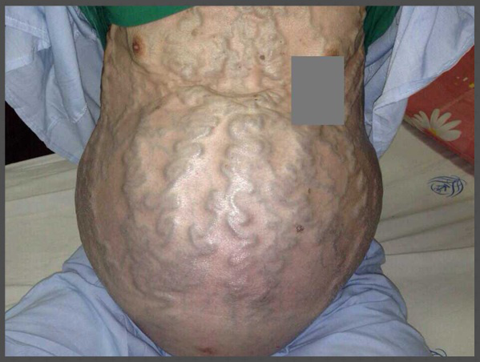

Slide 6
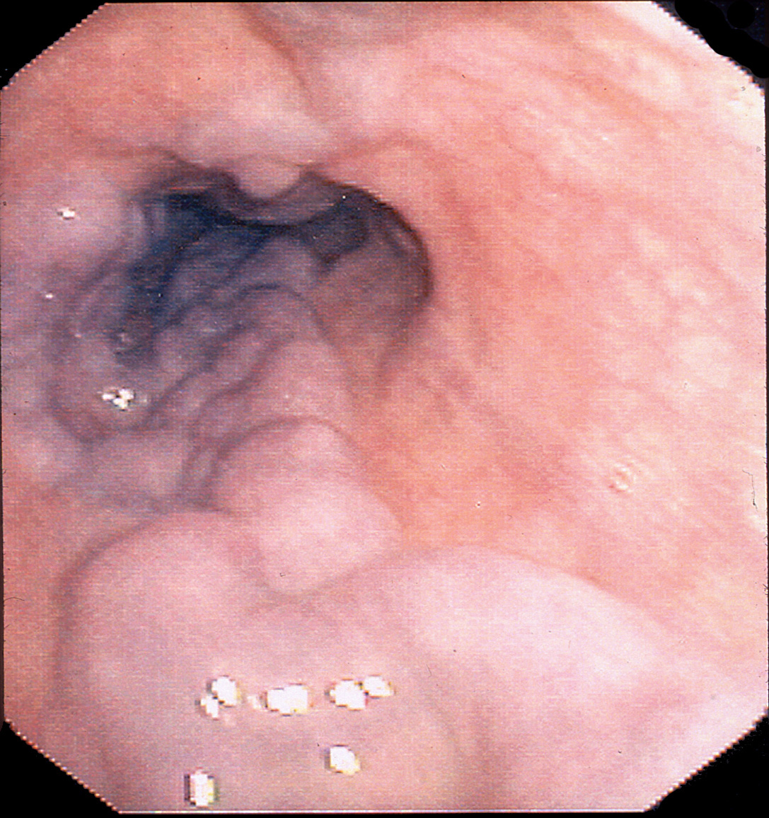

Slide 7
Etiopatogeneze PH
prehepatální – trombóza v. lienalis, v. portae
intrahepatální
- presinusoidální (schistosomiáza, metastázy, myeloproliferace)
- sinusoidální (jaterní cirhóza)
- postsinusoidální (venookluzivní nemoc)
posthepatální – Budd-Chiariho syndrom, kostriktivní perikarditida, SS

Slide 8
Komplikace PH
krvácení z jícnových varixů
ascites
spontánní bakteriální peritonitida (SBP)
jaterní encefalopatie
hepatorenální syndrom

Slide 9
Spontánní bakteriální peritonitida (SBP)
bakteriální infekce ascitické tekutiny bez zjistitelného, chirurg. řešitelného zdroje infekce
častá komplikace cirhotického ascitu (10 – 30%)
vysoká mortalita (do 1 roku zemře 50 – 75%)
zdroj – neporušené střevo – translokace bakterií z lumen
původce – aerobní G-bakterie, kultivace většinou negat.
klinický obraz – nespecifický – kumulace ascitu, malá odpověď na diuretika, subfebrilie, bolesti břicha

Slide 10
Spontánní bakteriální peritonitída (SBP)
Dg. - vyšetření ascitu – kultivace, počet neutrofilu nad 0,25 x109/l
Th. - okamžitě po nálezu granulocytózy
Cefotaxim 2g i.v. á 8-12 h,
Norfloxacin 400 mg p.o.,
Augmentin 1,2g á 6h i.v./p.o.,
Biseptol 480 mg 1x týdně jako prevence

Slide 11
Jaterní encefalopatie
komplexní, reverzibilní, neuropsychiatrický syndrom charakterizovaný poruchami vědomí, chování, neurolog. poruchami v důsledku onemocnění jater
kvůli PH dochází ke vstupu toxinů ze střeva do systémového řečistě, hlavně amoniaku
4 stupně: 1. euforie/deprese, bradypsychismus, poruchy spánku
2. zhoršení prvotních sympt., inkontinence, somnolence
3. sopor, nemocný nespolupracuje, zmatený, neklidný
4. kóma

Slide 12
Jaterní encefalopatie
KO – poruchy vědomí, flapping tremor – asterixis, konstrukční apraxie, foetor hepaticus
Dg. – klinický obraz, zvýšený amoniak, nespecif. změny na EEG
Th. – odstranění vyvolávajících faktorů, omezení bílkovin, resp. záměna za rostlinné (0,5 g/kg/den), nevstřebatelná ATB (Rifaximin, metronidazol), laktulóza (změna pH sníží resorbci amoniaku + laxativní účinek)

Slide 13
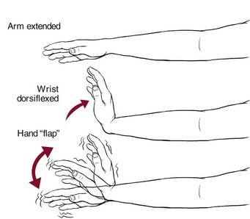

Slide 14
Hepatorenální syndrom
funkční selhání ledvin při jaterním onemocnění s PH
etiologie - systémové cirkulační změny při PH
typ I.: rychle progredující – zvojnásobení kreatininu během 2 týdnu
typ II.: pomalu progredující
Dg. - GFR pod 40 ml/min, kreatinin nad 135 umol/l, sodík v moči pod 10 mmol/l, osmolalita moči vyšší než plasmatická
Th. - vyloučení vyvolávajících faktorů (nefrotoxická medikace, NSAID, diuretika, léčba bakt. infekce, krvácení do GIT), TIPS, hemodialýza

Slide 15
Klasifikace ascitu
A) podle množství tekutiny
- ascites patrný pouze zobrazovacími metodami
- ascites zjistitelný fyzikálním vyšetřením
- ascites tenzní
B) podle příčiny vzniku
- cirhotický (70 – 80%)
- necirhotický - karcinomatóza peritonea, HCC, jaterní metastázy, trombóza v. portae, chylózní ascites u lymfomu, SS, nefrotický syndrom, tuberkulóza, FHC syndrom, pankreatický a biliární původ

Slide 16
Etiopatogeneze ascitu
PH zvyšuje tlak v jaterních sinusoidech
sinusoidy jsou volně prostupné pro albumin, který se dostává do extravaskul. prostoru
dochází ke zvýšenému úniku tekutiny do intersticia
drenáž lymfatickými cestami nestačí a přebytek tekutiny uniká povrchem jater do peritonea

Slide 17
Klinický obraz ascitu
GIT dyskomfort – meteorismus, flatulence, pocit plnosti
umbilikální hernie, dušnost – vyšší postavení bránice, otoky DKK
zvětšování objemu břicha

Slide 18
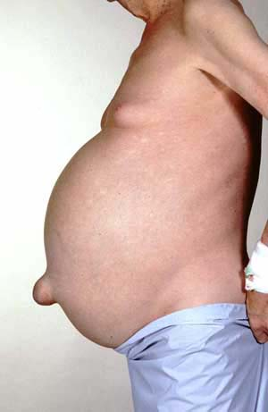

Slide 19
Vyšetření u ascitu
poklep, undulace, pohmat, poslech
pavoučkové névy, palmární erytém, Dupuytrenova kontraktura, zvýraznění žilní kresby – jaterní cirhóza
hmatná supraklav. (Virchowova) uzlina – susp. tumor žaludku
hepatosplenomegalie
hepatojugulární reflux
hmatná rezistence, per rectum vyšetření
UZ, CT, laboratoř (JT, koagulace, KO, zákl. biochemie, CB, albumin)
vyšetření punktátu

Slide 20
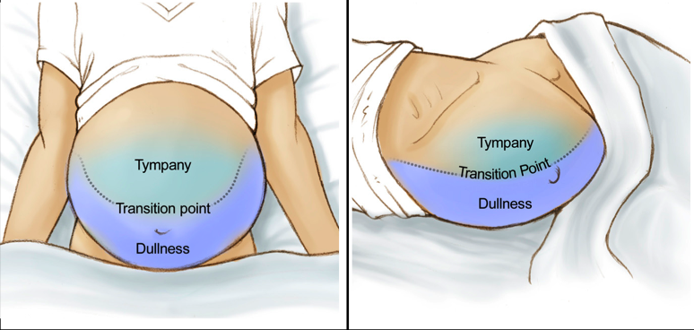

Slide 21
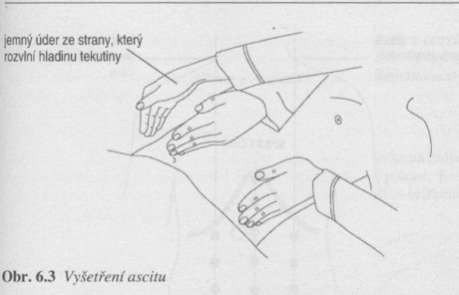

Slide 22
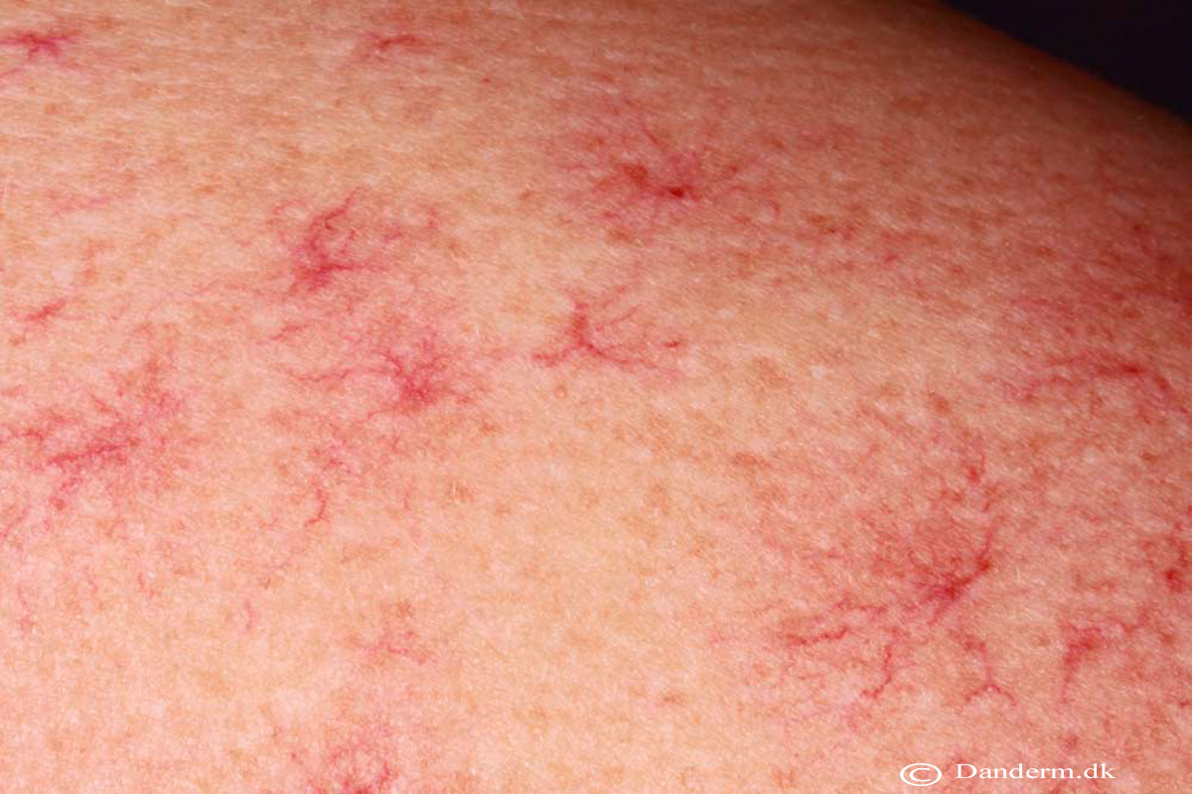

Slide 23
Punkce ascitu
diagnostická
terapeutická:
- hlavně u tenzního ascitu
- při odstranění víc jak 5l suplementovat albumin (6-8 g/l ascitu)
- zábrana hypovolémie a hypotenze
- možnost podat terlipresin (1mg á 4h po dobu 48h)

Slide 24
Punkce ascitu
vlevo rozhraní zevní a střední 1/3 spojnice spina iliaca ant. sup. a pupkem
po vyprázdnění močového měchýře
pod USG kontrolou, nemusíme u velkých ascitů
po punkci sledujeme oběhové parametry a lokální nález na břiše
kontraindikace – koagulopatie, trombocytopenie, příliš malý výpotek, distenze střeva, adherence ke stěně břišní

Slide 25
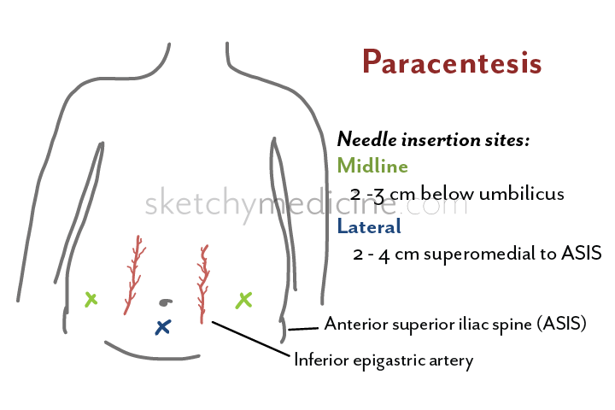

Slide 26
Vzhled ascitu
chylózní – mléčný vzhled způsoben obstrukcí či narušením lymf. cév
zbarvený žlučí – biliární peritonitida
krvavý – malignita, trauma, tuberkulóza
slámově žlutý – většina ostatních onemocnění

Slide 27
Vyšetření punktátu
celková bílkovina, albumin (transsudát/exsudát) - transsudát (málo bílkovin, nízká specifická hmotnost)
amyláza
LDH
triglyceridy
vyšetření počtu krevních elementů
kultivace
cytologie

Slide 28
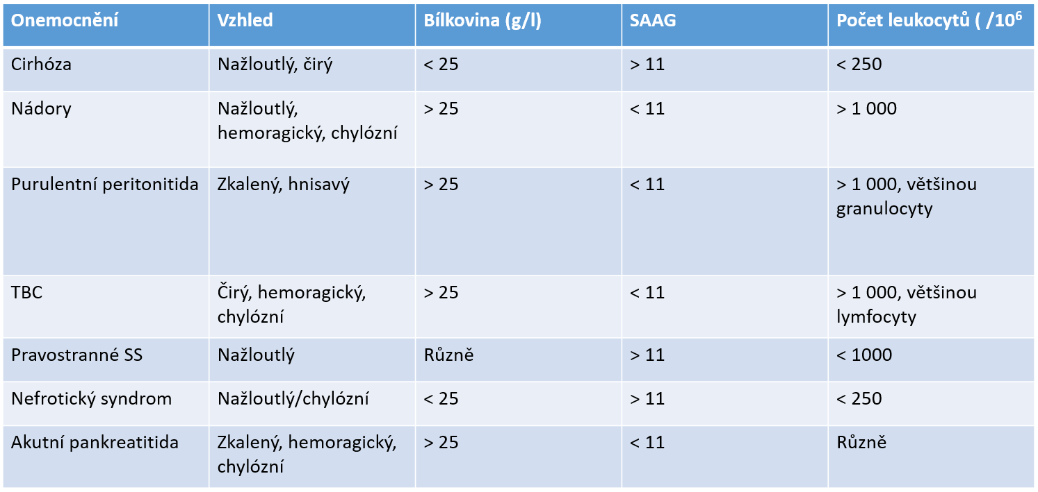
Vyšetření punktátu

Slide 29
Terapie ascitu
kauzální, je-li to možné
symptomatická
režimová opatření – klid na lůžku, restrikce sodíku (5-10 g/den), restrikce tekutin
(1,5 – 2 l/den), vyloučení nefrotox. léků
diuretika – spironolakton a Furosemid
paracentéza
TIPS

Slide 30
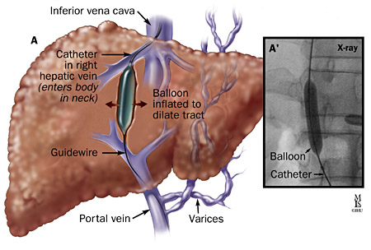
TIPS

Slide 31
Cirhóza jater
difuzní přestavbový proces se zánětlivými a nekrotickými změnami, fibrózou a tvorbou regeneračních uzlů
prevalence – odhad až 0,5 % - ve 40 % asymptomatická
nejčastější nenádorová příčina úmrtí na nemoci GIT

Slide 32
Etiopatogeneze cirhózy
cirhotické změny jsou reakce na nekrózu hepatocytů
nejčastěji jde o alkoholickou cirhózu
při chronické virové hepatitidě B a C
méně časté:
- poškození toxiny, poléková
- infekce (brucelóza, echinokok)
- autoimunitní choroby (hepatitidy, cholangitidy)
- metabolické – získané (NASH), vrozené (hemochromatóza, Wilsonova nemoc, porfyrie)
- dlouhodobá cholestáza u biliární obstrukce

Slide 33
Klinický obraz
variabilní: asymptomat. – dyspeptické obtíže – jaterní selhání
dekompenzovaná cirhóza – objevení symptomů vyplývajících ze syntetické nebo exkreční funkce jater
kvalifikace dle Child – Pughovy kvalifikace
zvýšené riziko karcinomu v terénu cirhózy

Slide 34
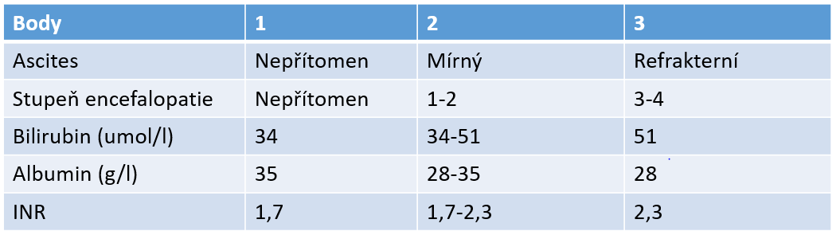
Diagnostika
nejdůležitější je USG nebo CT
pro adekvátní léčbu a prognózu je vhodné stanovení Child – Pughovy klasifikace
Child – Pughovo skóre: 5-6 bodů = A
7-9 bodů = B
10-15 bodů = C

Slide 35
Terapie cirhózy
snaha o odstranění nebo alespoň léčbu příčiny
hepatoprotektiva – jednoznačný efekt neprokázán
léčba důsledku portální hypertenze
dostatečná výživa – 1-1,5 g proteinu/kg/den (CAVE: jaterní encefalopatie)
u tzv. end – stage liver disease - transplatace

Slide 36
Prognóza
závisí na přítomnosti komplikací portální hypertenze
prognóza dle Child - Pugh
Body | Child-Pugh | Přežití 1 rok | Přežití 2 roky
5-6 | A | 100% | 85%
7-9 | B | 81% | 57%
10-15 | C | 45% | 35%

Slide 37
Alkoholická cirhóza
důsledkem dlouhodobého abúzu alkoholu
u excesivního pití již během 18 měsíců
klin. obraz - viz. cirhóza, subfebrilie, anorexie, ikterus
dg. - hepatomegalie, pavoučkovité névy, Dupeytrenova kontraktura,
krvácivé projevy na kůži, otoky, gynekomastie, ascites, kachexie
- v lab. - elevace AST, ALT, GMT, porucha koagulace
th. - abstinence, multivitamínové preparáty vč. kys. listové, léčba komplikací cirhózy, po 6 měsících abstinence možná transplantace

Slide 38
Primární biliární cirhóza
chronické, cholestatické a destruktivní onemocnění interlobulárních a septálních žlučovodů
zejména u žen středního věku (poměr ženy:muži = 9:1)
autoimunitní onemocnění s přítomností antimitochondr. protilátek
klin. obraz – v lab. cholestat. změny a AMA, někdy ANA protilátky, pruritus, sucho v ústech, osteoporóza, ikterus, xantelasmata, projevy dekomp. cirhózy a portální hypertenze
dg. - 3-4x vyšší ALP a GMT, mírná elevace AST a ALT, AMA protilátky, klinika + histol. obraz z biopsie
th. - ursodeoxycholová kys., na pruritus cholestyramin, imunosupresiva,
transplantace jater

Slide 39
Sekundární biliární cirhóza
důvodem je dlouhodobá obstrukce vývodných žlučových cest komplikovaná opak. bakt. infekcí a purulentní cholangitidou
Etio - choledocholitiáza, iatrogenní striktury, chronická pankreatitida, biliární karcinom, karcinom hlavy pankreatu, cystická fibróza
Klin. obraz - symtomy prim. onemocnění, příznaky cirhózy, pruritus
Th. - řešení vyvolávající přičiny, biliární dekomprese, u pruritu cholestyramin, suplemetace vit. rozpustných v tucích

Slide 40
Primární sklerozující cholangoitída
autoimunitní zánětlivé postižení intra- i extrahepat. žlučovodů, které vede ke chron. cholestáze a vzniku sek. biliární cirhozy
až v 80% asoc. s IBD (hl. ulcerózní kolitida)
KO – únava, svědění, bolest v pravém hypochondriu, ikterus, febrilie, nechutenstvív v pokroč. stádiích obraz jaterní cirhózy
Dg. – anaméza IBD, elevace obstrukč. enzymu, bilirubinu, MRCP, ERCP
Th. – drény, stenty, ursodeochycholová kys., hepatoprotektiva, supl. vit.( A,D,E,K), terapie pruritu, při cholangitidě ATB – cefalosporiny), jaterní transplantace

Slide 41
Nealkoholická steatohepatitída (NASH)
progrese nealkoholické steatózy s přítomností zánětu a fibrózy
nealkohol. steatóza – akumulace tuků v hepatocytech bez významné komzumace alkoholu (do 20g etanolu/den)
těsná souvislost s obezitou a metabolickým syndromem
KO – v popředí symptomatologie metabol. syndromu, symtomy cirhózy a portální hypertenze
Dg. – USG, elevace ALT, AST, biopsie, UZ elastografie jater
Th. – úprava životosprávy, redukce hmotnosti, metformin, statiny

Slide 42
Děkuji za pozornost!

